Slide 1


9-11 классы
Программирование на C++
Презентация занятия
Проект.
занятие 28
2020

Slide 2
Программирование на C++
Теоретическая часть
Проект.
занятие 28
2020

Slide 3




3
Тема: Проект.
Постановка проблемы
Цель проекта
План разработки проекта (по пунктам)
Осуществление плана
Анализ полученных результатов
inginirium.ru

Slide 4
4
Тема: Проект.
Правила составления хорошей презентации:
Сформулируйте тему и определите цель
Структурируйте своё выступление
Желательно не пользоваться шаблонами PowerPoint
Чем меньше текста, тем лучше
Используйте 3-5 цветов, не более
Старайтесь использовать собственные фотографии, а не картинки из интернета
Используйте шрифты без засечек
Один слайд = одна мысль. Не надо стараться все смешивать в один слайд. Создавайте отдельные слайды для дизайна, кода и т.д.
Помните, чем проще, тем понятнее людям.
inginirium.ru

Slide 5
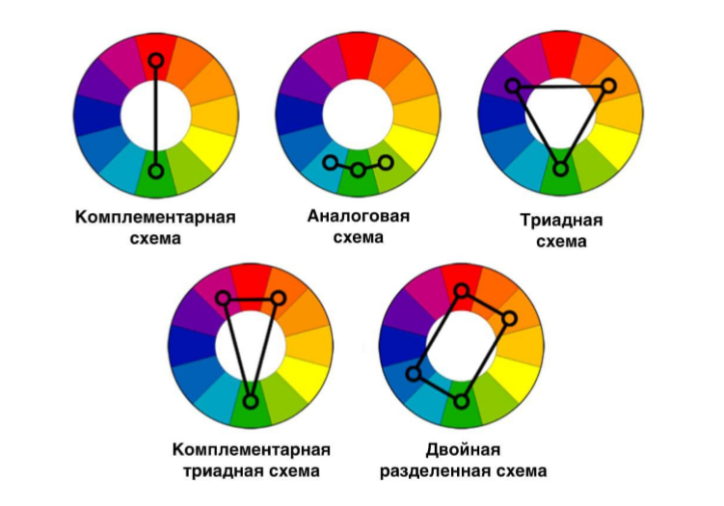
5
Тема: Проект.
inginirium.ru

Slide 6
6
Тема: Проект.
ПРИМЕРЫ ПЛОХИХ ПРЕЗЕНТАЦИЙ
inginirium.ru

Slide 7

5
Тема: Проект.
inginirium.ru

Slide 8

5
Тема: Проект.
inginirium.ru

Slide 9

5
Тема: Проект.
inginirium.ru

Slide 10
Программирование на C++
Практическая часть
Проект.
занятие 28
2020

